Slide 1
ΟΙ ΑΔΥΝΑΜΙΕΣ ΤΟΥ ΑΕΠ
Το πραγματικό ΑΕΠ και το Κατά Κεφαλήν πραγματικό ΑΕΠ μας πληροφορούν για την οικονομική ευημερία και το βιοτικό επίπεδο μιας χώρας, μας επιτρέπουν να κάνουμε διαχρονικές συγκρίσεις και συγκρίσεις μεταξύ διαφορετικών κρατών. Χρήσιμο μέγεθος όμως παρουσιάζει και κάποιες αδυναμίες.

Slide 2
1. Δεν περιλαμβάνει την ιδιοκατανάλωση
Δεν περιλαμβάνει την αξία παραγωγής που αφορά την ιδιοκατανάλωση, δηλαδή την αξία των αγαθών και υπηρεσιών που δεν γίνονται αντικείμενο αγοραπωλησίας, αλλά καταναλώνονται από τους παραγωγούς τους.

Slide 3
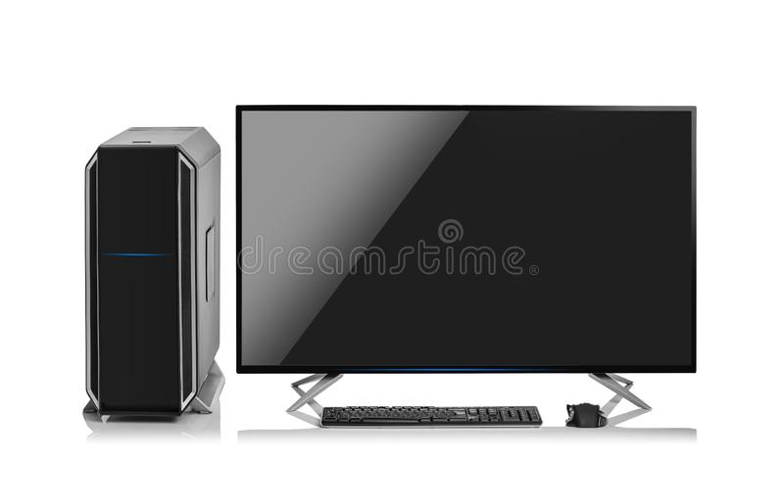
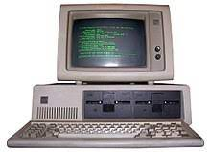
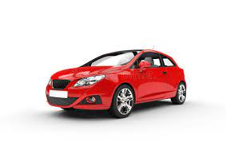
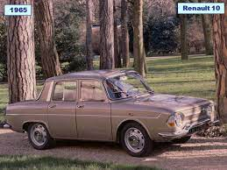
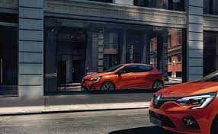
2. Είναι ποσοτικός κι όχι ποιοτικός δείκτης
Καταγράφει αξίες δηλαδή ποσότητες επί τιμή των αγαθών
Δεν καταγράφει τη βελτίωση ή χειροτέρευση της ποιότητας, όταν δεν αντικατοπτρίζεται στις τιμές των αγαθών
Πχ.

Slide 4
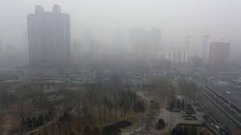
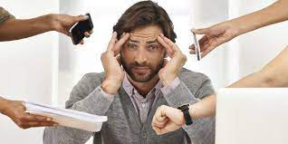
2. Είναι ποσοτικός κι όχι ποιοτικός δείκτης
Επίσης, δεν καταγράφει δείκτες της ποιότητας ζωής όπως την καθαρή ατμόσφαιρα, το άγχος των πολιτών κ.ο.κ. που είναι ουσιώδεις παράγοντες για τη διάρκεια ζωής και την ποιότητα ζωής.

Slide 5
3. Αγνοεί α) τη σύνθεση και β) την κατανομή της παραγωγής
Δεν δείχνει ποια αγαθά παράγονται στην οικονομία πχ. Τρόφιμα, παιχνίδια ή όπλα και ναρκωτικά. Δείχνει μόνο την αξία τους.
Δεν δείχνει πώς κατανέμονται τα αγαθά στα μέλη της κοινωνίας. Ισομερώς->υψηλό βιοτικό επίπεδο
Ανισομερώς->μεγάλο χάσμα ανάμεσα σε πλούσιους & φτωχούς, έλλειψη κοινωνικής ευημερίας

Slide 6
4. Δεν περιλαμβάνει την αξία των αγαθών και υπηρεσιών της παραοικονομίας
Παραοικονομία είναι το μέρος της οικονομικής δραστηριότητας που οι πολίτες αποκρύπτουν από το κράτος
Είτε γιατί αφορά παράνομη δραστηριότητα (ναρκωτικά, δουλεμπόριο, όπλα κλπ.)
Είτε γιατί θέλουν να αποφύγουν τη φορολόγηση

